Slide 1
大作业

Slide 2


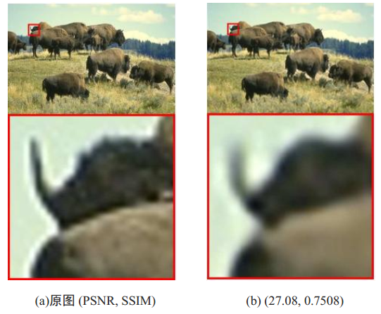
第一题：PSNR(input_img1, input_img2)->output
imdff = double(input_img1) - double(input_img2); imdff = imdff(:);
rmse = sqrt(mean(imdff.^2));
psnr = 20*log10(255/rmse);
input_img1
input_img2

Slide 3

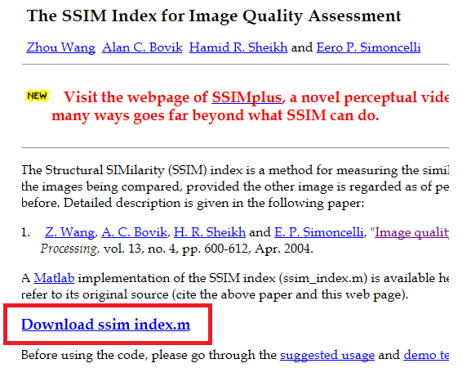
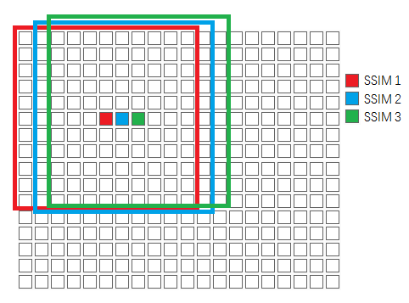
第二题： SSIM (input_img1, input_img2)-> output

Slide 4
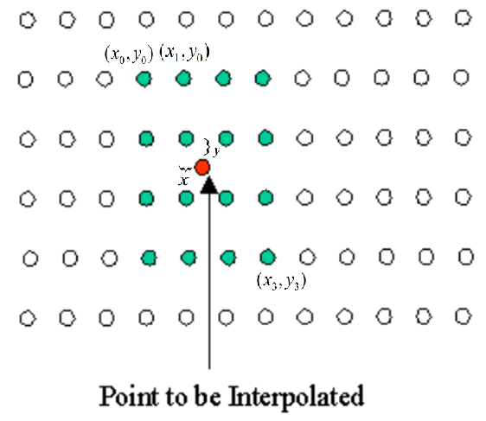

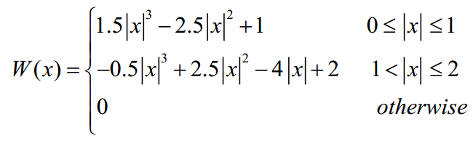
第三题： 双三次插值

Slide 5

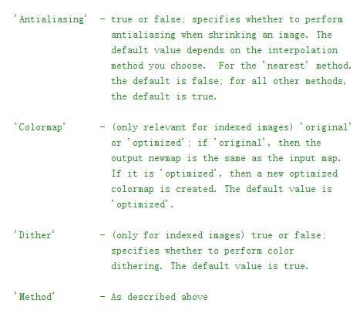
第三题： 双三次插值
Matlab

Slide 6
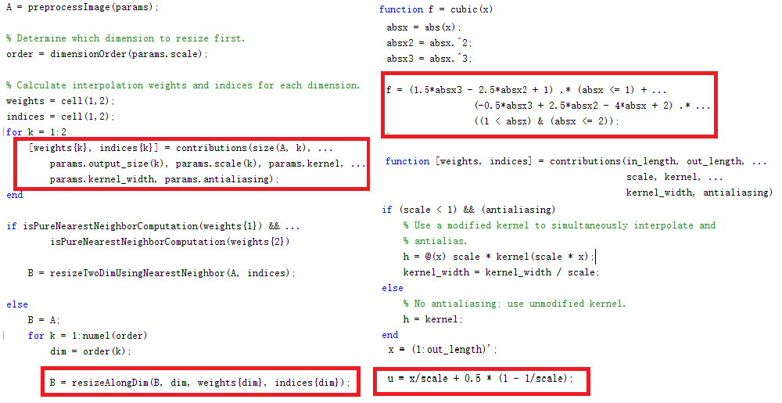
第三题： 双三次插值
Matlab参考代码

Slide 7
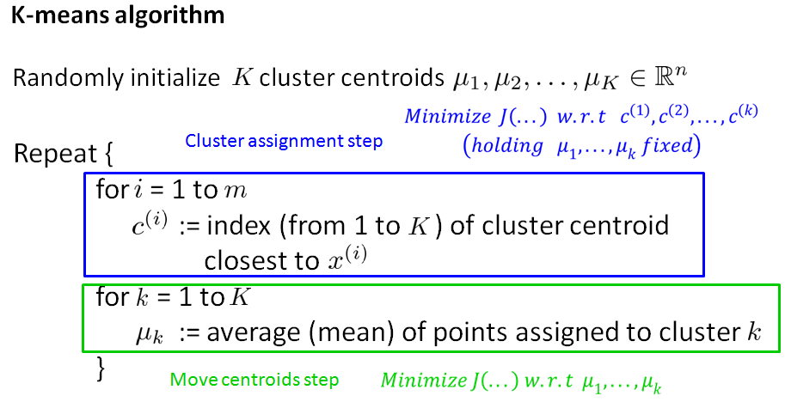
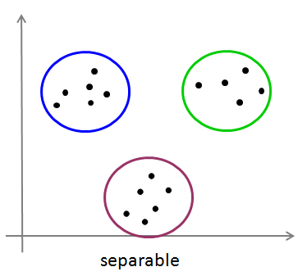
第五题 kmeans
stanford machine learning
http://openclassroom.stanford.edu/MainFolder/CoursePage.php?course=MachineLearning

Slide 8
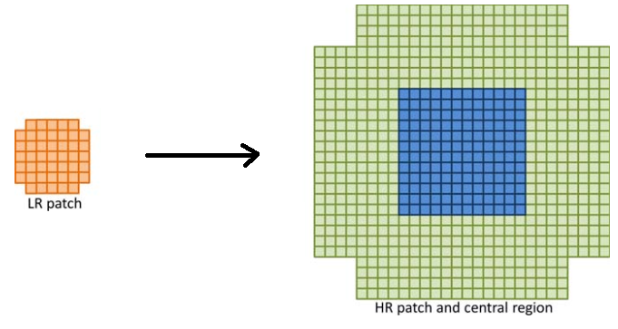
第五题 Super-Resolution
每一个低分辨率patch都有一个对应的高分辨率patch
v是一个45维的向量，对应这低分辨率的patch
w是一个144维的向量，对应着高分辨率的patch
C是一个行数为144列数为45的矩阵
Patch是图像的一个小块，一张图像包含非常多个patch
目标：求出矩阵C

Slide 9
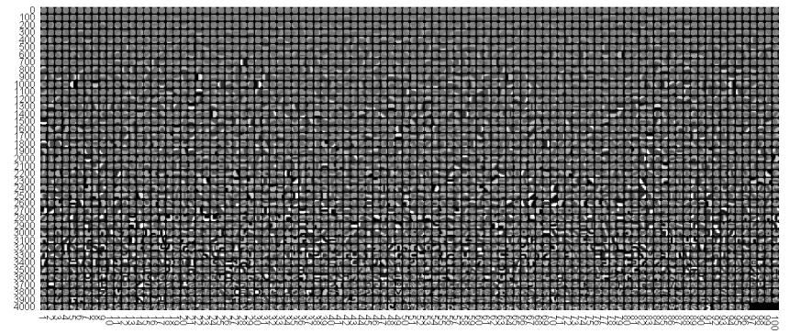
第五题 Super-Resolution
1. 从训练集(Train文件夹里的图像)提出若干个低分辨率的patch

Slide 10
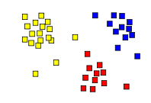
第五题 Super-Resolution
2. 对这些patch进行聚类，类别个数为K
3.对于每个类，求出矩阵Ci
W是一个矩阵，对应着第i个类高分辨率patch集合，行数为144，列数为patch个数
V是一个矩阵，对应着第i个类低分辨率patch集合，行数为45，列数为patch个数
Ci是要求的矩阵

Slide 11
第五题 Super-Resolution
获得超分辨率图像的步骤
对于每个低分辨率patch，通过计算它与每个类别的距离，得到它所从属的类别 j
根据公式 计算出它对应的高分辨率patch
重复上述两个步骤，直到遍历完所有低分辨率patch

Slide 12
Thanks

